Slide 1
Лекция 10
Распространение радиоволн в тропосфере

Slide 2
Основные параметры тропосферы
Тропосфера − приземной атмосферный слой, содержащий пары воды.
Высота тропосферы: 8 − 10 км в полярных зонах, 10 − 12 км на средних широтах и 16 − 18 км на экваторе.
Газовый состав тропосферы постоянен и идентичен сос­таву у поверхности: 78% азота, 21% кислорода, 0,33% аргона, 0,03% CO₂ и т. д.
Содержание водяного пара − от 0 до 4% по объ­ёму.

Slide 3
Основные параметры тропосферы
Основные параметры тропосферы:
p − общее давление,
p_{c} − давление сухого воздуха,
абсолютная температура T,
абсолютная влажность e (давление водяного пара).
Температура в тропосфере с высотой h падает. Верхней границей тропосферы считается высота, на которой падение температуры прекращается (причина роста температуры с уменьшением высоты здесь − нагрев поверхности Земли).

Slide 4
Нормальная тропосфера
При расчетах распространения радиоволн обычно используется модель "нормальной тропосферы" − гипотетической тропосферы, свойства которой отражают среднее состояние реальной тропосферы. "Нормальная тропосфера" имеет следующие параметры:
− p_{c}(h = 0) = p_{c0} = 1013 мбар (1 бар=10⁵ Па, 1 мм рт.ст. = 1,333 бар),
− T(h=0) = T₀ = 288⁰K, T(h) = 288 − 0,0065h[м],
− e(h=0) = 10 мбар, e(h) = 10 − 0,0035h[м],
− относительная влажность = 60% (e_{S} − давление насыщающих водяных паров) и не меняется с вы­сотой.

Slide 5

Нормальная тропосфера
Коэффициент преломления n в тропосфере обычно определяется с помощью полуэмпирической формулы
(1)
величину N = (n − 1)⋅10⁶ называют индексом преломления.

Slide 6
Нормальная тропосфера
Локальные изменения давления, а также температурные инверсии приводят к колебаниям ко­эффициента преломления вблизи земной поверхности n = 1,00026 ÷ 1,00046.
Выше 10 км полагают n = Const = 1,00011.
В силу поляризуемости молекул воздуха диэлектрическая проницаемость ε (следовательно, и n) зависит и от частоты распространяющейся радиоволны, но этот эффект заметен лишь для волн c λ < 10 см (f>3ГГц).

Slide 7
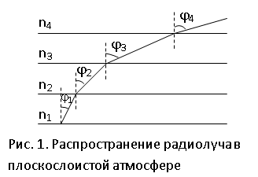
Атмосферная рефракция
Пусть радиоволна распространяется в плоскослоистой атмосфере (рис. 1).

Slide 8

Атмосферная рефракция
Согласно закону преломления
Таким образом, в слоистой атмосфере выполняется условие
n sinϕ = const (2)

Slide 9
Радиус кривизны радиолуча
Найдём радиус кривизны радиолуча в атмосфере. Пусть плоская волна, распространяясь в слое с коэффициентом преломления n под углом ϕ, падает на слой толщиной dh с коэффициентом преломления n + dn (рис. 2). Проходя такой слой, она преломится и выйдет из него под углом ϕ + dϕ.
На участке AB траекторию волны можно представить отрезком кривой с радиусом ρ.

Slide 10
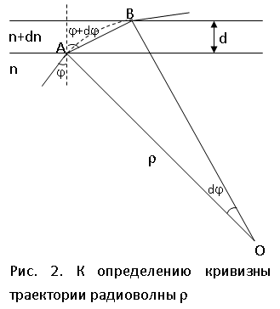
Радиус кривизны радиолуча

Slide 11
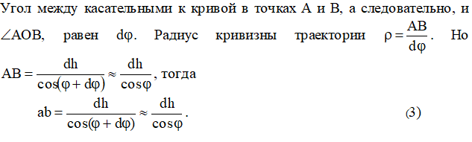

Радиус кривизны радиолуча
Продифференцируем (2):
d(n⋅sinϕ) = dn⋅sinϕ + n⋅cosϕ⋅dϕ = 0, откуда

Slide 12
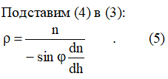
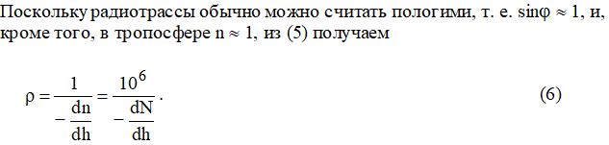
Радиус кривизны радиолуча
Если коэффициент преломления меняется с высотой по линейному закону, то ра­диус кривизны траектории с высотой не меняется, т. е. имеем распространение по дуге ок­ружности.

Slide 13

Радиус кривизны радиолуча
Для модели нормальной тропосферы м⁻¹ , следовательно, ρ ≈ 25000 км ≈ 4R_{З}. Распространение радиоволн по дуге круга такого радиуса называется нормальной тропосферной рефракцией.

Slide 14
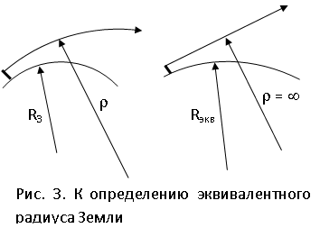
«Эквивалентный» радиус Земли
Для учета тропосферной рефракции радиоволн в полученных ранее выражениях можно свести реальную криволинейную траекторию радиоволны к прямолинейной, при этом радиус Земли R_{З} заменяется эквивалентным радиусом R_{экв}. Рассмотрим две схемы (рис. 3).
.

Slide 15


«Эквивалентный» радиус Земли
Они эквивалентны, если относительная кривизна между лучом и поверхностью в обоих случаях одинакова, т. е. выполняется равенство
откуда, используя 6, получаем

Slide 16
«Эквивалентный» радиус Земли
Для нормальной тропосферы k ≈ 4/3, следовательно, R_{экв} ≈ 8500 км.
Таким образом, тропосферную рефракцию можно учесть, заменяя в формулах для прямолинейного распространения R_{З} на R_{экв}. Например, расстояние прямой видимости между антеннами изменится следующим образом
Отметим, что введение R_{экв} указанным выше способом справедливо, если коэффициент преломления меняется с высотой по линейному закону.

Slide 17

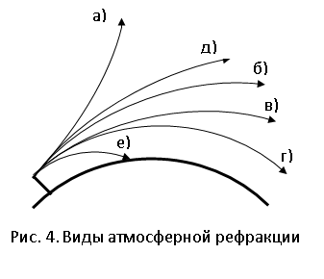
Виды атмосферной рефракции
Из (1) и параметров нормальной тропосферы следует, что вблизи земной поверхности

Slide 18
Виды атмосферной рефракции
1. Отрицательная рефракция (рис.4а). Соответствует случаю . Согласно (5), при этом ρ < 0, т. е. траектория волны направлена вы­пуклостью вниз. Из (8) следует, что такой вид рефракции возможен при , . Наблюдается в континентальных районах с умеренным клима­том, осенью и весной во время утренних туманов. Наземная связь ухудшается по сравнению с нормальной.

Slide 19
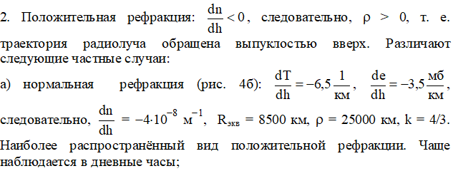
Виды атмосферной рефракции

Slide 20
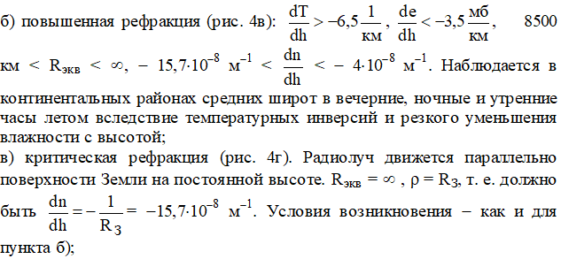
Виды атмосферной рефракции

Slide 21
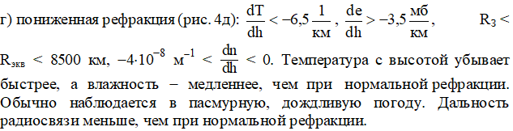
Виды атмосферной рефракции

Slide 22
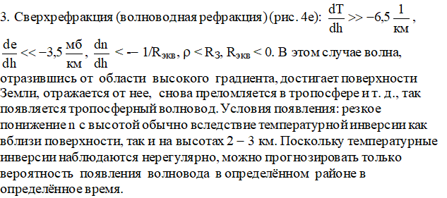
Виды атмосферной рефракции

Slide 23

Виды атмосферной рефракции
Появление сверхрефракции над значительным участком земной поверхности способствует дальнему распространению дм и см волн. Вертикальный размер атмосферного
волновода >> длины волны, которая может быть им захвачена. Максимальная длина волны, которая еще может быть захвачена волноводом с вертикальным размером h₀, определяется соотношением

Slide 24
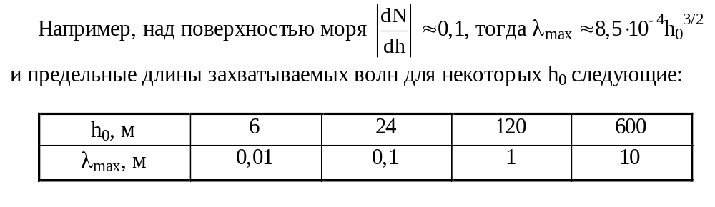
Виды атмосферной рефракции

Slide 25
Виды атмосферной рефракции
Необходимая для сверхрефракции температурная инверсия может одновременно иметь место как в приземном слое, так и в слоях на некоторой высоте, и тогда возникают условия возникновения приподнятого волновода, в котором захва­ченная волна распространяется, отражаясь от верхнего и нижнего инверсионных слоев. Возможно одновременное существование и приземного, и приподнятого волново­дов. Исследования показывают, что приподнятые инверсионные слои появляются на высо­тах от 5 до 3000 м. Толщина таких слоев от нескольких м до 100 м. Перепад Δn составляет ≈ 5⋅10⁻⁵.

Slide 26
Виды атмосферной рефракции
В таких условиях коэффициент отражения имеет достаточную вели­чину только для самых пологих волн (обычно угол возвышения луча не должен превышать 0,5⁰) и при малой толщине слоя в масштабах λ. Путем отражения от таких слоев возможно распространение радиоволн на расстояния до 200 − 400 км. Ре­гулярная связь невозможна ввиду непостоянства слоев

Slide 27
Виды атмосферной рефракции
Часто возникают условия многолучевого распространения, когда в точку приема приходят волны, отра­женные от верхнего слоя, а также отраженные от нижнего слоя или от земной поверхности. Поскольку атмосферные слои движутся, длина пути интерференционных лучей будет непрерывно меняться, что приводит к быстрым колебаниям напряжённости принимаемого сигнала.

Slide 28
Флуктуации радиосигнала и многолучевость распространения
Флуктуации − случайные, хаотического порядка, отклонения рассматриваемой величины от ее среднего значения. В радиоканале обычно флуктуируют амплитуда и фаза принимаемого сигна­ла. Причины флуктуаций радиосигнала:
1) определённые изменения во времени свойств среды распространения;
2) многолучевость в процессе распространения.

Slide 29
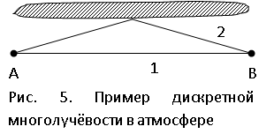
Флуктуации радиосигнала и многолучевость распространения
Многолучёвость бывает дискретной и диффузной. Пример дискретной многолучёвости. Пусть в тропосфере на высоте h сформировался инверсионный слой − область резкого изменения n с высотой, от которого может отразиться радиолуч (рис. 5).

Slide 30
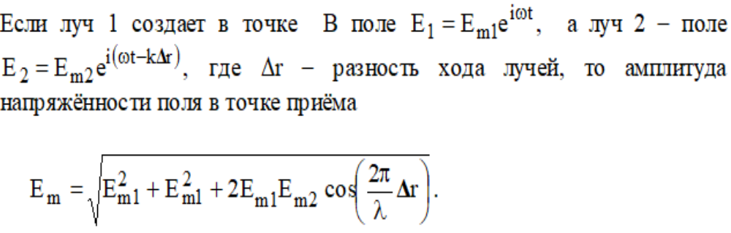
Флуктуации радиосигнала и многолучевость распространения
Тогда в точку приема В, помимо прямого луча 1, попадает и луч 2, отразившийся от инверсионного слоя.

Slide 31
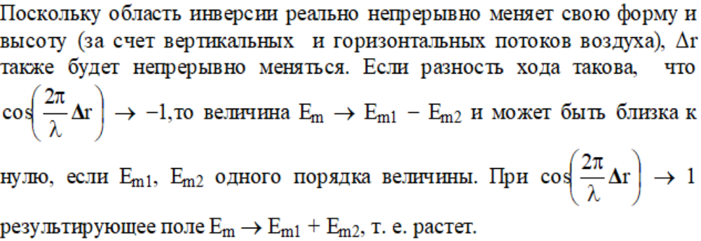
Флуктуации радиосигнала и многолучевость распространения

Slide 32
Флуктуации радиосигнала и многолучевость распространения
Пусть AB = 300 км, h = 5 км, λ = 4 см, тогда при вертикальном перемещении области отражения со скоростью v = 0,6 м/с время изменения резуль­тирующего поля от максимального до минимального значений Δt = 1 с. Таким образом, будут наблюдаться замирания принимаемого сигнала с частотой f = 1/ Δt = 1 Гц.

Slide 33
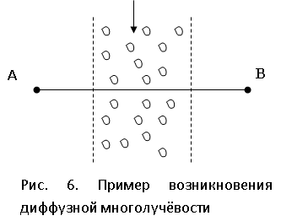
Флуктуации радиосигнала и многолучевость распространения
Пример диффузной многолучёвости. Пусть случайные неоднородности коэффициента преломления n перемещаются ветром поперек трассы (рис. 6). В результате, на пути АВ радиоволны оказываются все новые и новые неоднородности n различной конфигура­ции.

Slide 34
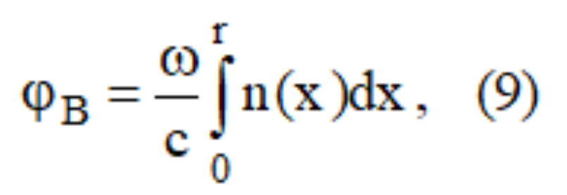
Флуктуации радиосигнала и многолучевость распространения
Поскольку в тропосфере величина случайных флуктуаций Δn ≈ (1 ÷ 2)10⁻⁶, на амплитуду принимаемого сигнала они существенно не влияют, однако может заметно изменяться фаза сигнала
где r − путь, проходимый волной в неоднородной среде.

Slide 35
Флуктуации радиосигнала и многолучевость распространения
Здесь мы имеем дело с диффузной многолучевостью, когда поле в точке приема создается множеством вторичных источников на поверхности фронта волны, фазы каждого из которых изменяются согласно (9). А так как пересекаемый поток непрерывно меняется по составу неоднородностей, ко­нечный интерференционный сигнал будет непрерывно флуктуировать.

Slide 36

Флуктуации радиосигнала и многолучевость распространения
Методы борьбы с замираниями сигнала, обусловленными многолучевостью:
1) пространственный разнос, т. е. одновременный прием на две антенны, разнесённые перпендикулярно трассе на расстояние L = (70 ÷ 100)λ,
2) частотный разнос, т. е. одновременный приём на двух частотах, разнесённых на Δf. Теория и практика показывают, что Δf должна отвечать соотношению

